Slide 1
BDD
Hello World

Slide 2
Понятия
ATDD (Acceptance Test-Driven Development)
BDD (Behavior-Driven Development)
AAT (Agile Acceptance testing)
ST (Story Testing)

Slide 3
Всё это - разработка через приемочные тесты

Slide 4
Как это выглядит?

Slide 5

1. Правило 3х Амиго

Slide 6
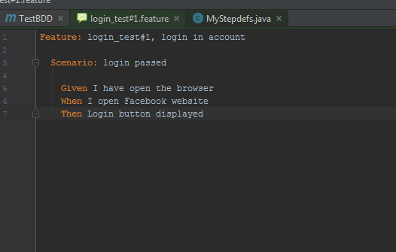
Сценарий на псевдо языке gherkin

Slide 7
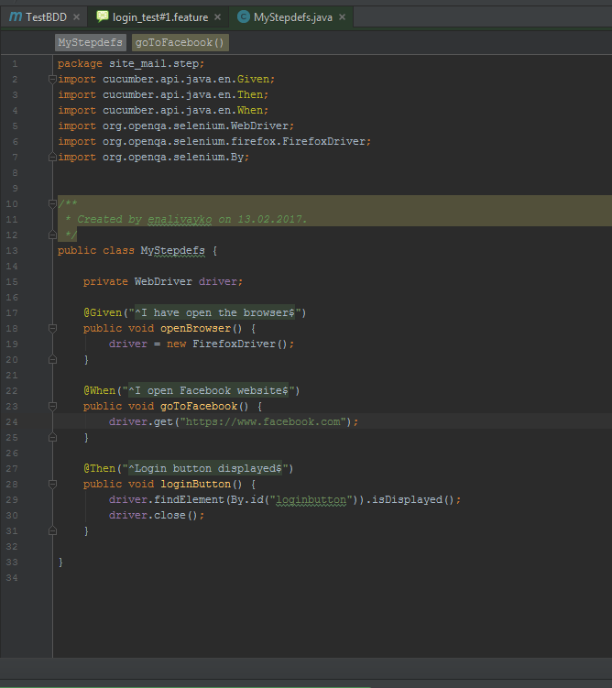
2. Автоматизация шагов

Slide 8
2. Автоматизация шагов
Кода(реализации) еще нет

Slide 9
2. Автоматизация шагов
Кода(реализации) еще нет
- придумываем id элементов заранее
- пользуемся эскизами веб интерфейса
- оставляем пропуски в тестах

Slide 10
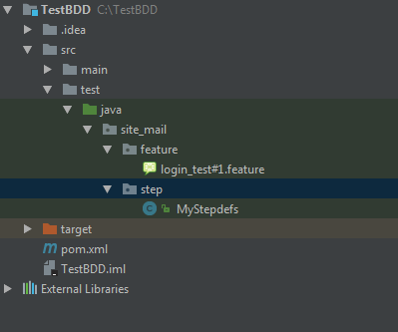
Структура тестов

Slide 11
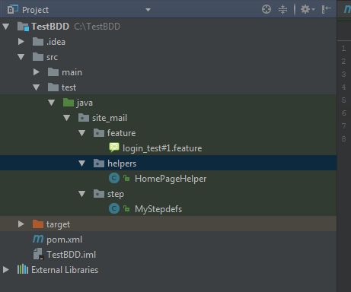
Хелперы

Slide 12
3. Запускаем тесты

Slide 13
Тест валиться
Например по указанному адресу страница не доступна

Slide 14
Разработчик работает
Поднимает сервер
Сайт доступен

Slide 15
Запускаем тесты еще раз
Первый шаг прошли – сайт открылся
Не найден нужный элемент на странице

Slide 16
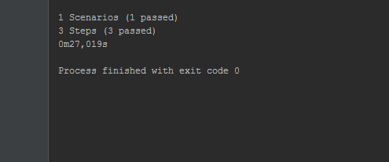
Разработчик работает
Пока тест не будет Ок

Slide 17
Для успеха автоматизации нужно
Знать Java
Знать Selenium
Знать Cucumber

Slide 18
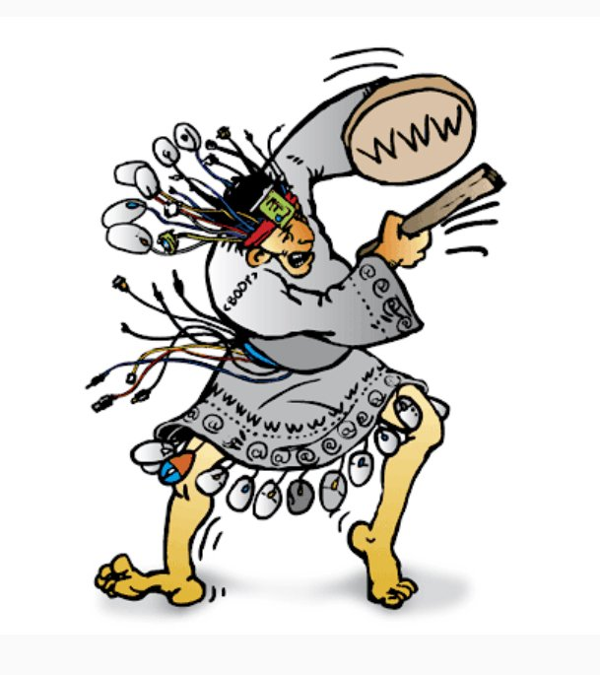
Без шаманства не обойтись

